Slide 1
Common Intermediate Language ( CIL)
1. Lidin S. Expert .NET 2.0 IL Assembler. Apress; 2006, 530с.
2. Макаров А. и др. CIL и системное программирование в Microsoft.NET: – М. : Интернет-УИТ, 2006. 328 с..

Slide 2
using System;
using System.Collections.Generic;
using System.Text;
namespace cil1
{
class Program
{
static void Main(string[] args)
{
int x=15;
double y=2.7,z;
z =x*y;
Console.WriteLine(" x={0} y={1} result z={2}",x,y,z);
}
}
}
1

Slide 3
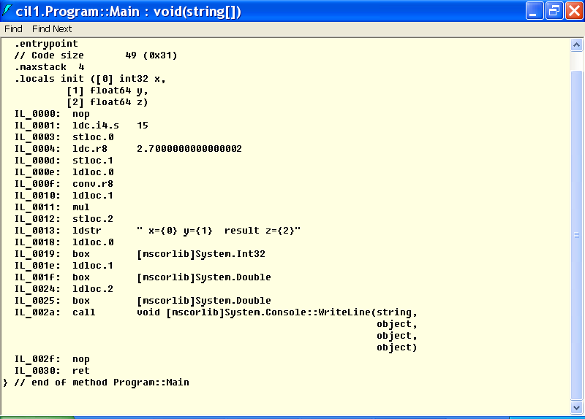

Slide 4
В платформі .Net складні програми можна розділити на кілька частин і програмувати їх різними алгоритмічними мовами, які відповідають певним умовам. Зокрема ці мови (C# , Visual C++, Visual Basic, Java Script та ін.)повинні використовувати загальну систему типів Common Type System (CTS). Для кожної із цих мов є компілятор, який перекладає текст програми на проміжну мову. Ця мова - Common Intermediate Language ( CIL). Її знання дозволяє аналізувати, діагностувати програму у повному об’ємі, не зважаючи на те якою алгоритмічною мовою був написаний той чи інший модуль. Зокрема це важливо при створенні операційних систем і взагалі при написанні системних програм.

Slide 5
До появи у 1972 році алгоритмічної мови Сі, такі програми писалися виключно на машинно-орієнтованих мовах - асемблерах (П.Нортон, Д.Соухэ Язык ассемблера для IBM PC). Програма, яка створена для одного процесора, не могла бути перенесена для іншого типу. Поява мови Сі дозволила в значній мірі розв’язати цю проблему. Нові системні програми стали розроблятися мовою Сі, що значно збільшило продуктивність праці програмістів (Деревянко А.С. Системное программное обеспечение персональных ЭВМ , Харьков , 1994г.).

Slide 6
Мобільність програм покращилася за рахунок того, що в Сі звернення до зовнішних пристроїв відбувається за допомогою виклику певних функцій (printf(), puts(), scanf() і т.д. ) . В той час, як в попередніх мовах це була безпосередня дія із апаратурою.
Програми, написані на Сі, працюють під DOS.
В наш час системні програми створюються багатьма мовами високого рівня під Windows. Розробник системних програм , який працює в Microsoft, в InterNet виклав результати проведеного ним аналізу із приводу того, яка алгоритмічна мова найбільше відповідає вимогам системних програмістів. Він вважає, що це C# із розширеними можливостями.

Slide 7
Як уже було сказано, в платформі .Net використовується Common Intermediate Language ( CIL).
Це незалежний від апаратної платформи об’єктно-орієнтований АСЕМБЛЕР

Slide 8
Асемблер CIL
В складі .Net Framework SDK поставляється асемблер ILASM, який дозволяє компілювати текстові файли із CIL-кодом і метаданими. Програмы в CIL-форматі складаються із наступних лексичних элементів:
· ідентифікатори;
· мітки;
· константи;
· зарезервовані слова;
· спеціальні знаки;
· коментарі.
Правила їхнього написання практично такі, як в C#.

Slide 9
Синтаксис рядка коду:
Мітка команда // комментарі
· Усі інструкції повинні починатися із мітки або пробілу.
· Мітки не обов’язкові . Якщо вони є, то повинні починатися із першого стовпчика.
· Один (або більше) пробіл повинен відділяти кожне поле. Символи табуляції інтерпретуются, як пробіли.
· Коментарі необов’язкові.
· Мнемоника не може починатись із 0 або 1, інакше це буде сприйнято як мітка.

Slide 10
Типи даних в CIL
В загальній системі типів (Common Type System) є типи-значення (value types) та типи посилань (reference types). Типи посилань описують об’єктні посилання (object references), які є адресами об’єктів. Робота із посиланнями завжди відбувається через адреси їхніх значень, а значення об’єктів любого типу знаходяться в «кучі».
До value types відносяться цілі числа та числа із плаваючою крапкою. Усі вони зберігаються в стеку в комірках пам’яті. Також в стеку зберігаються структури (struct), бо це типи, які створені користувачем. Структури можуть мати методи, properties, events, але не може бути наслідування структур. Поля структури також знаходяться в окремих комірках. Не може бути розміщено об’єкт в одній комірці. Тому вони зберігаються в окремій «кучі» але адреса об’єкту знаходиться в окремій комірці, що дозволяє працювати з ним.
з

Slide 11
При необхідності створити із структури об’єкт класу, використовується т.з. пакування (boxing). Створений об’єкт розміщується в кучі.

Slide 12
Базовий клас .Net | Ключове слово в C# | Представлення в CIL | Написання в CIL
System.SByte | sbyte | int 8 | i1
System.Byte | byte | unsigned int 8 | U1
System.Int16 | short | int16 | i2
System.Int32 | int | int32 | i4
System.Uint32 | uint | unsigned int32 | U4
System.Int64 | long | int64 | i8
System.Uint64 | ulong | unsigned int64 | U8
System.Char | char | char | CHAR
System.Single | float | float32 | r4
System.Double | double | float64 | r8
System.Boolean | bool | bool | BOLEAN
System.String | string | string | -
System.Object | object | object | -
System.Void | void | void | VOID

Slide 13
Лексеми в CIL
Набір лексем, які розпізнаються по семантичному признаку, діляться на три категорії:
1) Директиви;
2) Атрибути;
3) Коди операцій.
Ці лексеми представляються за допомогою певного синтаксису і потім об’єднуються для отримання .Net-збірки.

Slide 14
Директиви
Це лексеми для описання загальної структури .Net-збірки. Вони інформують компілятор про простір імен, типи і члени, які будуть входити до збірки. Перед іменем директиви ставиться крапка.
.maxstack – визначає розмір віртуального стеку. По замовчуванню – 8.
.namespace – визначає простір імен.
.class – визначає клас.
.module – визначає модуль.
.assembly – визначає збірку, яка входить в модуль.

Slide 15
.mresources – показує ім'я файлу, в якому знаходяться ресурси( растрове зображення або таблиця рядків) ті, що включаються в збірку.
.subsystem - показує бажаний інтерфейс користувача. Наприклад, цифра 2 означає, що збірка повинна працювати в рамках графічного інтерфейсу Windows Forms. Якщо цифра 3, то збірка повинна працювати як консольна програма.

Slide 16
Cтек обчислень
Незважаючи на те, що більшість сучасних процесорів для організації обчислень використовують регістри, у віртуальній системі виконання замість регістрів застосовується стек обчислень. Це пов'язано з тим, що стекові обчислення досить легко можна відобразити на регістри процесора, так як модель, що використовує стек, більш абстрактна, ніж регістрова модель. Стек обчислень в VES складається із слотів. При цьому глибина стека (максимальна кількість слотів) завжди обмежена і задається статично в заголовку методу.

Slide 17
На вході методу стек обчислень завжди порожній. Потім він використовується для передачі операндів інструкціям CIL, для передачі фактичних параметрів методам, які викликаються, а також для отримання результатів виконання інструкцій та методів. Якщо метод повертає якесь значення, то воно кладеться на стек обчислень перед завершенням методу. Важливою особливістю організації стека обчислень є та обставина, що його слоти не мають адреси, тобто ми не можемо отримати покажчик на який-небудь слот і записати в нього значення.

Slide 18
Кожен слот стека обчислень може містити рівно одне значення одного з наступних типів:
int64 - 8-байтовое ціле зі знаком;
int32 - 4-байтовое ціле зі знаком;
native int - знакове ціле, розрядність якого залежить від апаратної платформи (може бути 4 або 8 байт);
F - число з плаваючою точкою, розрядність якого залежить від апаратної платформи (не може бути менше 8 байт);
& - Керований покажчик;
0 - об'єктне посилання (це не ноль, а буква);

Slide 19
Атрибути CIL
У багатьох випадках самі по собі директиви в CIL виявляються недостатньо інформативними для того, щоб повністю виражати визначення типу або члена типу .NET. Тому нерідко директиви ще супроводжуються різними атрибутами CIL, уточнюючими, як вони повинні оброблятися. Наприклад, директива .class може супроводжуватися атрибутом public (уточнюючим видимість типу), атрибутом extends (явно вказує на базовий клас типу) і атрибутом implements (перераховує набір інтерфейсів, які повинен підтримувати даний тип). ).
У таблиці описана частина атрибутів, які можуть використовуватися разом з директивою .class.

Slide 20
public private nested та інші.
Ці атрибути застосовуються для вказівки на ступінь видимості типу. У CIL пропонується багато інших можливостей окрім тих, що пропонуються в С #.
nested private extends
Явно вказує на базовий клас типу.
abstract sealed
Ці два атрибути можуть приєднуватися до директиви .class для визначення, відповідно, абстрактного або герметизованого класу.

Slide 21
Auto sequential explicit
Ці атрибути застосовуються для вказівки CLR-середовищу, яким чином, вона повинна розміщувати дані полів в пам'яті. Для типів класів використовується по замовчуванню прапор auto.
Extends implements
Ці атрибути дозволяють, відповідно, визначати базовий клас для типу та реалізувати для нього інтерфейс.

Slide 22
Коди операцій в CIL
Кодом операції називається лексема, яка в CIL служить для побудови логіки реалізації окремо взятого члена. Всі підтримувані в CIL коди операцій можна в загальному поділити на три наступних основних категорії:
· Коди операцій, що дозволяють управляти виконанням програми;
· Коди операцій, що дозволяють обчислювати вирази;
· Коди операцій, що дозволяють отримувати доступ до значень в пам'яті (через параметри, локальні змінні і т.д.).

Slide 23
Коди завантаження в стек
1) Завантаження констант ( load const - ldc)
ldc.тип константи і кількість байт
Приклади:
ldc.i4.5 // у вершину стека завантажується константа 5 цілого (integer) типу, яка займає 4 байти.
ldc.r8 - 0.25 // завантажується константа - 0.25 дійсного (real) типу, яка займає 8 байт.
2) Завантаження локальних змінних ( load local - ldloc)
ldloc.індекс
Слід згадати, що для кожного методу автоматично створюються два масиви: для аргументів і для локальних змінних. У даному випадку вказується індекс елемента в масиві локальних змінних.
Приклади:
ldloc.0
ldloc.3

Slide 24
3) Завантаження аргументів функцій
( load argument - ldarg)
ldarg.індекс
У даному випадку вказується індекс елемента в масиві аргументів.
Приклади:
ldarg.0
ldarg.2
4) Завантаження символьного рядка
( load string - ldstr)
ldstr рядок
Приклад:
ldstr “ Enter your name”

Slide 25
5) Завантаження полів ( load field - ldfld) і статичних полів (load static field – ldsfld):
ldfld <поле>
ldsfld <поле>
Приклад:
ldfld string cil2.man::name
6) Завантаження об’єктів
( load object – ldobj )
ldobj // утримуються усі значення об’єкту, який розміщений в кучі, і поміщаються в стек.

Slide 26
Завантаження у вершину стека адреси:
ldloca #lзмінна // завантаження адреси локальної змінної
ldflda поле // завантаження адреси поля
ldsflda поле // завантаження адреси статичного поля
Завантаження із використанням непрямої адресації ( load indirect - ldind)
ldind // береться адреса із вершини стеку і на його місце заноситься значення, яке розміщене по цій адресі. Наприклад,
ldind.i1 // завантаження 1-байтового числа цілого типу.
ldind.1 // завантаження 1-байтового числа цілого типу у форматі платформи.

Slide 27
Коди вивантаження із вершини стеку
Список команд такий, як і для завантаження, але усі команди вивантаження із стеку мають префікс st (store- зберігати, запасати). Наприклад,
stloc.3 // значення із вершини стеку занести в масив локальних змінних як елемента із індексом 3.
starg.0 // значення із вершини стеку занести в масив аргументів як елемента із індексом 0.
stsfld // замінити значення статичного поля значенням із вершини стеку.
stind // (store indirect )із стеку береться адреса а також значення і це значення заноситься по вибраній адресі.

Slide 28
Обчислювальні команди
Арифметичні команди
Це команди:
and - складання,
sub - віднімання,
mul - множення,
div - ділення,
div.un – ділення операндів цілого типу ,
rem – залишок від ділення,
rem.un – залишок від ділення операндів цілого типу,

Slide 29
Існують у знаковому та без знаковому варіантах. Крім того, під час виконання цих команд можна запрограмувати контроль за переповненням. Для цього є суфікс ( .ovf ) , який ставиться в кінці команди. У цьому випадку при наявності переповнення запускається виключення Overflow Exception.
Для команд, які потребують два операнди, перед їхнім викликом ці операнди послідовно завантажуються у стек. Другий операнд розміщується у вершині стеку, а перший- на одиницю нижче. Результат завжди знаходиться у вершині стеку.

Slide 30
Приклад:
ldloc.0 // завантаження першої локальної змінної у вершину стеку.
ldloc.1 // завантаження другої локальної змінної у вершину стека. При цьому перша «провалиться» на одиницю нижче.
add // складання. Результат - у вершині стеку.
stloc.2 // присвоєння третій локальній змінній результату із вершини стеку.

Slide 31
Операции побитовые:
Осуществляют побитовые логические операции над операндами.
and //oперация “И” - AND
or //операция “Или” - OR
xor //операция “Исключающее ИЛИ” - XOR
not //операция “НЕТ” - Not

Slide 32
Операции сдвига
Осуществляют побитовые операции сдвига над целочисленными операндами.
shl // cдвиг влево
shr //cдвиг вправо. Левый бит (знака) фиксирован
shr.un //cдвиг вправо для чисел без знака. Левый бит принимает значение 0

Slide 33
Операции преобразования
Осуществляют преобразование типа операнда.
conv.i1 // преобразование в int8
conv.u1 // Преобразование в int8 без знака
conv.i2 //Преобразование в int16
conv.u2 // Преобразование в int16 без знака
conv.i4 // Преобразование в int32
conv.u4 //Преобразование в int32 без знака

Slide 34
conv.i8 //Преобразование в int64
conv.u8//Преобразование в int64 без знака
conv.i //Преобразование в int платформы
conv.u //Преобразование в int64 платформы без знака
conv.r4 //Преобразование в float32
conv.r8 //Преобразование в float64
conv.r //Преобразование целого без знака в float

Slide 35
Операции преобразования с переполнением
Подобны операциям без переполнения, но дополнительно запускают исключение переполнения Overflow Exception, если результат операции не согласуется с допустимым. Код команды включает фрагмент <.ovf> после имени команды.
conv.ovf.i1 // Преобразование в int8
conv.ovf.u1 // Преобразование в int8 без знака
conv.ovf.i1.un // Преобразование целого без знака в int8
conv.ovf.u1.un // Преобразование целого без знака в int8 без знака

Slide 36
Операции сравнения
В IL есть набор операций сравнения. Эти операции снимают со стека операнды и помещают на их место результат 0 или 1. Они могут быть беззнаковыми или знаковыми (с суффиксом .s). Кроме того, существуют специальные варианты сравнения, учитывающие возможность сравнения чисел с плавающей запятой различного порядка (такие операции имеют суффикс .un).

Slide 37
Cоздатели IL не включили в систему команд операций сравнения "<=" и ">=". Это приводит к тому, что для целочисленных значений операцию “<=" приходится эмулировать с помощью следующего набора команд: cgt; ldc.i4.0; ceq. Соответственно, для вещественных значений операцию “<=" необходимо представлять аналогично, только первая команда должна быть заменена на cgt.un.

Slide 38
Переходы и вызовы в IL
Переходы в .NET мало чем отличаются от используемых в обычных ассемблерах. Все команды переходов существуют в стандартном и коротком виде (для записи коротких переходов используется суффикс .s). Помимо обычного безусловного перехода (br), в IL существует целый ряд условных переходов (beq, bne, bgt, brfalse – переход по false, null или нулю на верхушке стека – и все прочие переходы, включая беззнаковые и неупорядоченные варианты).

Slide 39
Команды вызова
Существует две основные команды вызова:
вызов статического метода (call)
вызов виртуального метода (callvirt)
Если вызывается метод экземпляра объекта, то объект, которому он принадлежит, должен быть первым параметром; для callvirt этот параметр обязателен, поскольку виртуальных статических методов в .NET не бывает.
Команда вызова может быть снабжена префиксом tail. Это означает, что значение, возвращаемое вызываемой процедурой, является также возвращаемым значением и для вызывающей процедуры.

Slide 40
Возврат осуществляется командой ret, которая для методов, не возвращающих результат, не имеет параметров. Для всех прочих методов эта команда ожидает параметр – возвращаемое значение на верхушке стека.

Slide 41
Трансляція в CIL

Slide 42
using System;
using System.Collections.Generic;
using System.Text;
namespace cil1
{
class Program
{
static void Main(string[] args)
{
int x=15;
double y=2.7,z;
z =x*y;
Console.WriteLine(" x={0} y={1} result z={2}",x,y,z);
}
}
}

Slide 43
Для отримання файлу із текстом на CIL треба запустити дизасемблер ILdasm.exe.
1)Tools/ILDasm/File/open/name_of_project.exe/ розкрити name_of_project/ розкрити name_of_project.Project/Main:void(string [])
Якщо пункт ILDasm в Tools не установлений, то можна просто знайти файл ILdasm.exe і запустити його. Наприклад він може бути в
C:\Program Files\Microsoft SDK s\Windows\v7.0A\bin

Slide 44
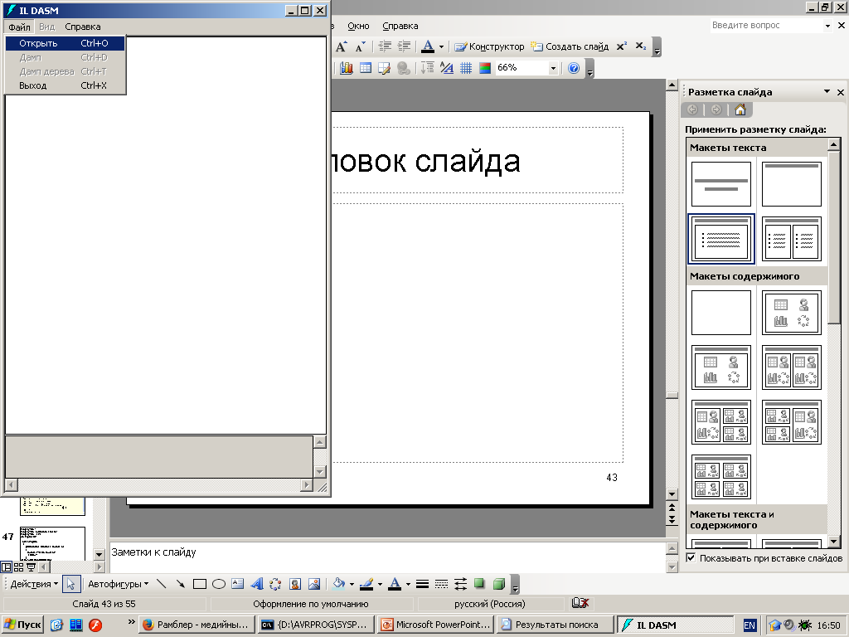

Slide 45
Знайти потрібний файл
і розкрити

Slide 46
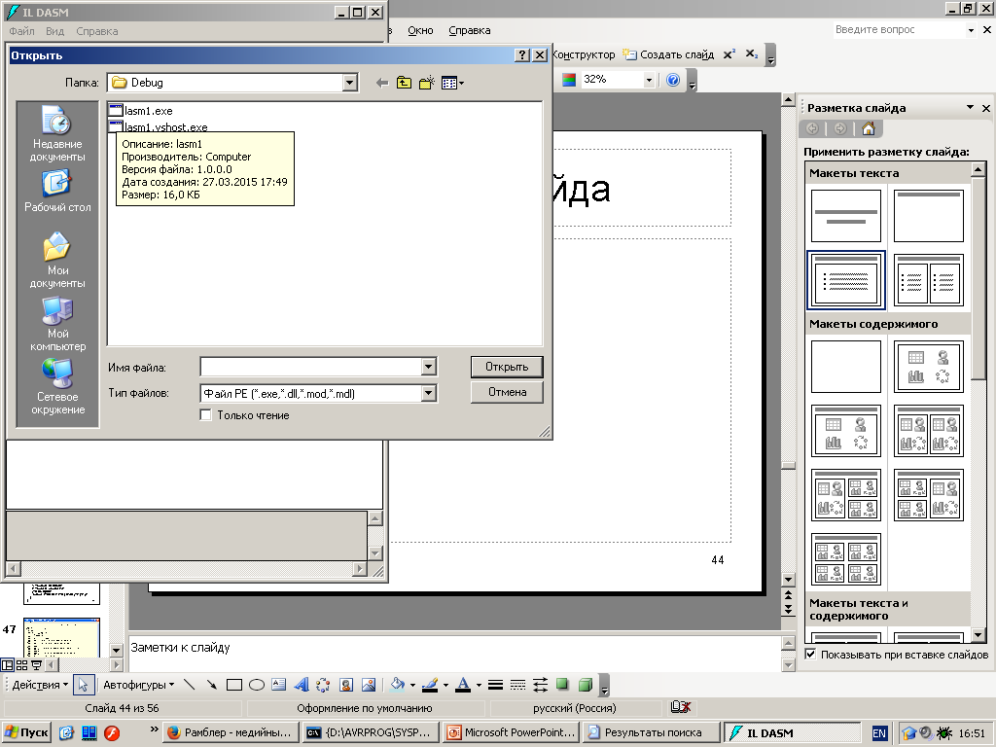

Slide 47
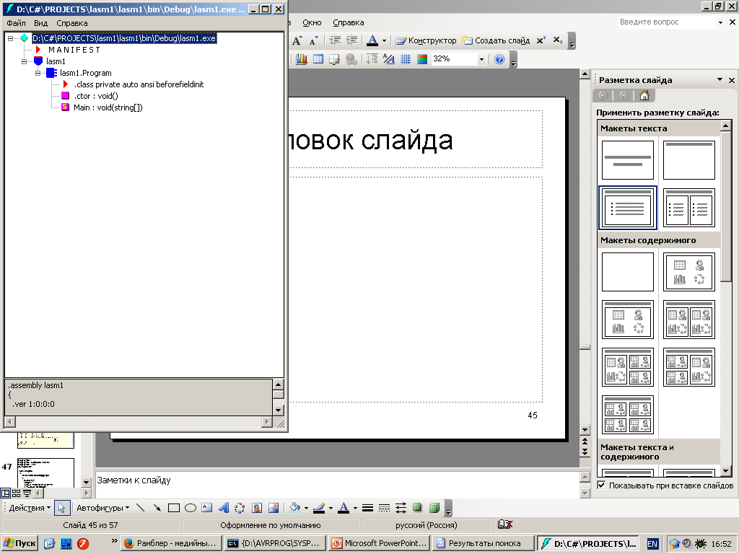

Slide 49
Слід звернути увагу на те, що максимальної “глибини” стек досягнув при виведенні результатів, коли в нього були послідовно завантажені спочатку рядок символів а потім перетворені в об'єкти ( щоб із ними могла працювати ToString()) x, y, z. Тому на початку тексту програми показано, що maxstack=4.

Slide 50
using System;
using System.Collections.Generic;
using System.Text;
namespace cil1
{
class Program
{
static void Main(string[] args)
{
double x,y;
string s;
Console.WriteLine("Enter x=");
s = Console.ReadLine();
x = Convert.ToDouble(s);
y=Math.Sqrt(x);
Console.WriteLine(" x={0} result y={1}",x,y);
}
}
}

Slide 51
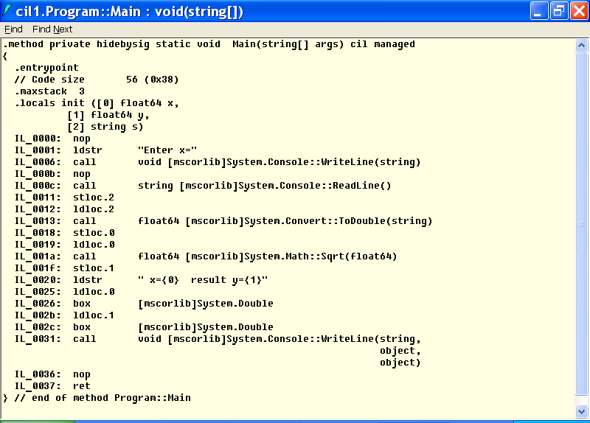

Slide 52
using System;
using System.Collections.Generic;
using System.Text;
namespace cil1
{
class Program
{
public double f( double a, double b)
{
double v = Math.Pow(a,b);
return v;
}
static void Main(string[] args)
{
double x, y=0, z;
string s;

Slide 53
Console.WriteLine("Enter x=");
s = Console.ReadLine();
x = Convert.ToDouble(s);
if (x >= 0)
{
Program ob = new Program();
z = ob.f(x, y);
Console.WriteLine(" x={0} results: y={1} z={2}", x, y, z);
y = Math.Sqrt(x);
}
else
Console.WriteLine("x must be >=0. Good bye!");
}
}
}

Slide 54
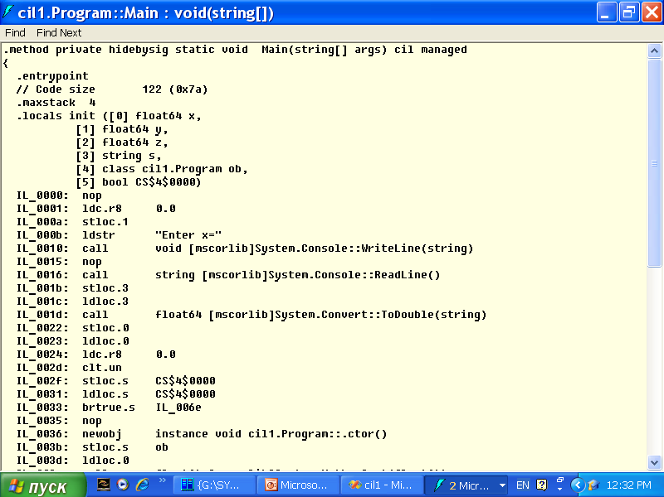

Slide 55
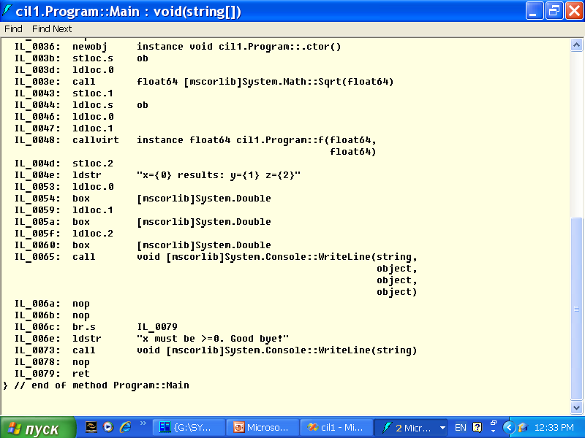

Slide 56
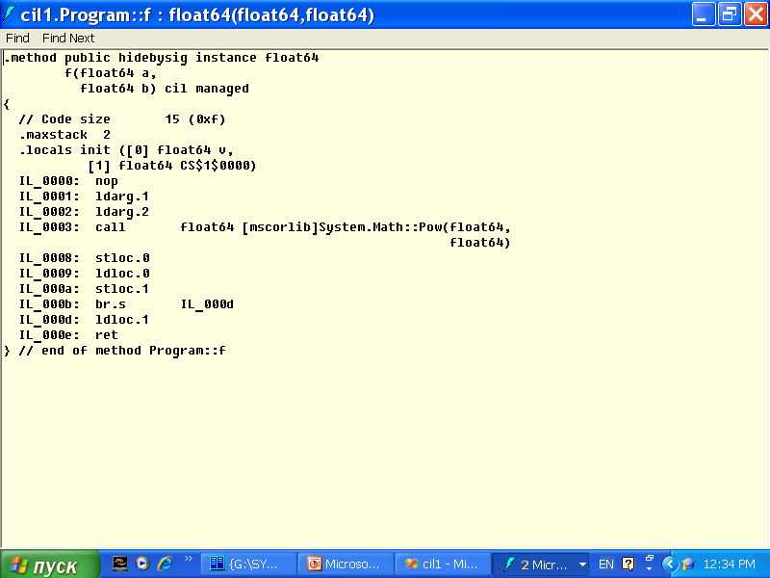

Slide 57
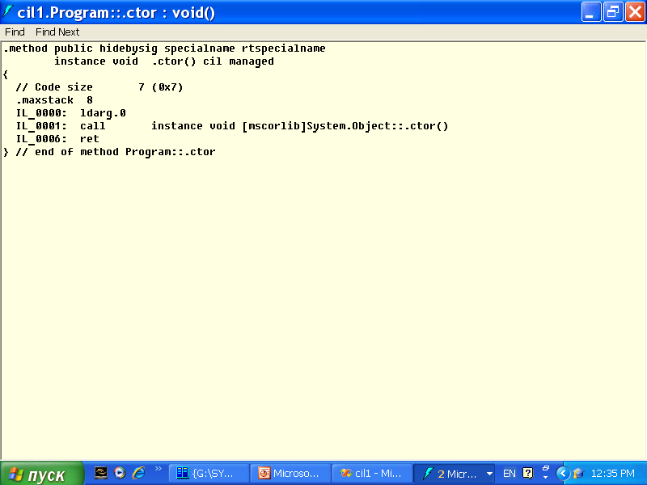

Slide 58
1) Слід звернути увагу на те, як замість порівняння x>=0 використано команду clt.un , коли відбувається порівняння x<0.
2) При створенні об'єкта
Program ob=new Program();
викликається конструктор
newobj instance void cil1.Program::ctor();
Тут ctor() скорочено constructor.

Slide 59
using System;
using System.Collections.Generic;
using System.Text;
namespace cil1
{
class Program
{
static void Main(string[] args)
{
double [ ] x=new double[5];
double sum=0;
string s;

Slide 60
for(int j=0;j<x.Length; j++)
{
Console.WriteLine("Enter x[{0}]",j);
s = Console.ReadLine();
x[j] = Convert.ToDouble(s);
sum += x[j];
}
Console.WriteLine("Sum={0}",sum);
}
}
}

Slide 61
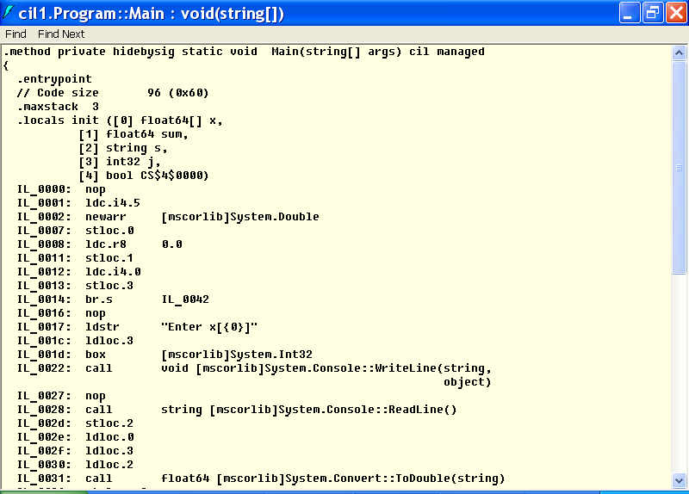

Slide 62
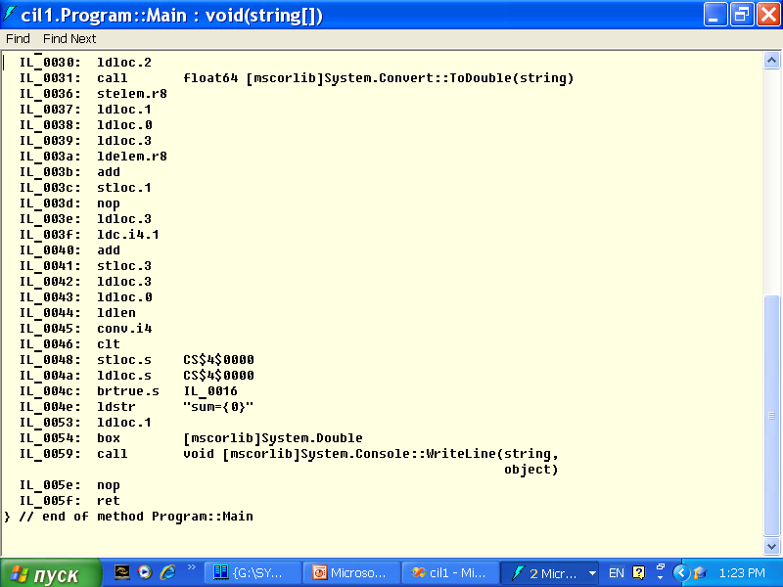

Slide 63
